Slide 1
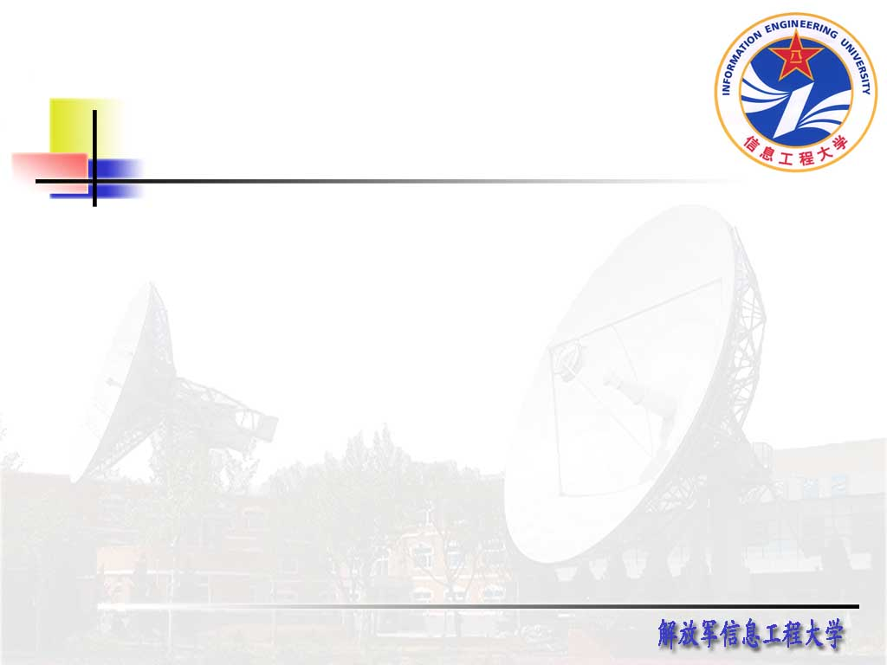



线性流量阀的内孔
设计模型
作者:解放军信息工程大学宋留勇 李继中 钟远征

Slide 2
内容提纲
问题简述
问题一模型建立与求解
问题二模型建立与求解
模型的一些思考

Slide 3
问题简述
油井内孔壁是由固井机向四周的孔壁喷射水泥砂浆得到水泥井管后形成的。固井机上用来控制砂浆流量的阀是影响水泥井管质量的关键部件。根据仪表刻度可知控制砂浆流量的阀是一个线性阀。它的含义是：阀体的旋转角度与砂浆流量成正比。一般来讲，控制流量的阀体为两个同心圆柱筒（两筒直径大致相等）如下图所示：

Slide 4
问题简述
问题一包含两个问题：
1、“过流面积”与内筒旋转角度是否成严格的线性关系？
2、如果不能，请设计内筒孔的形状，在“最大范围”内，使“过流面积”与内筒旋转角近似成线性关系;同时在“最大范围”内，实际情况与严格线性关系的误差在某种意义下最小。
流量孔示意图

Slide 5
问题简述
问题二包含两个问题：
1、设计内筒孔形状，它的要求时：应该使主要工作区中所对应的旋转角度的线性区间尽量长 ；主要工作区的最大“过流面积”尽量大；“过流面积” 和内筒的旋转角度之间的“线性关系”尽量地好。
2、如果固井机的外筒孔也发生了程度较轻的磨损，应如何处理。

Slide 6
问题一模型建立与求解
模型准备
过流面积与内筒旋转角度非线性的证明
一般意义下内孔设计方案及结果

Slide 7
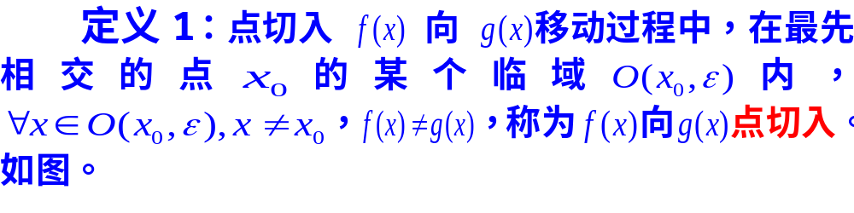
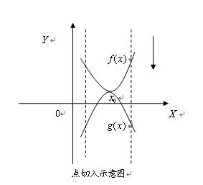
一、模型准备（相关定义及其数学描述）

Slide 8
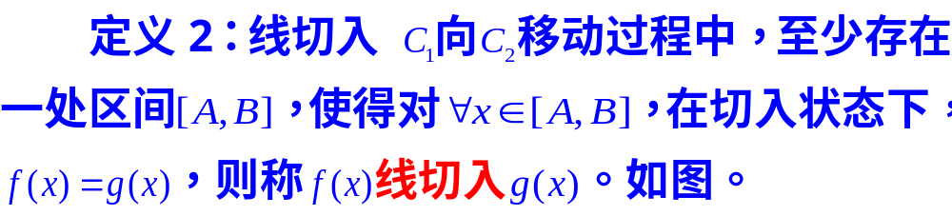
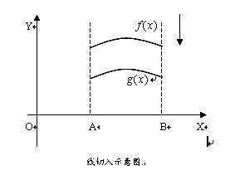
一、模型准备（相关定义及其数学描述）

Slide 9
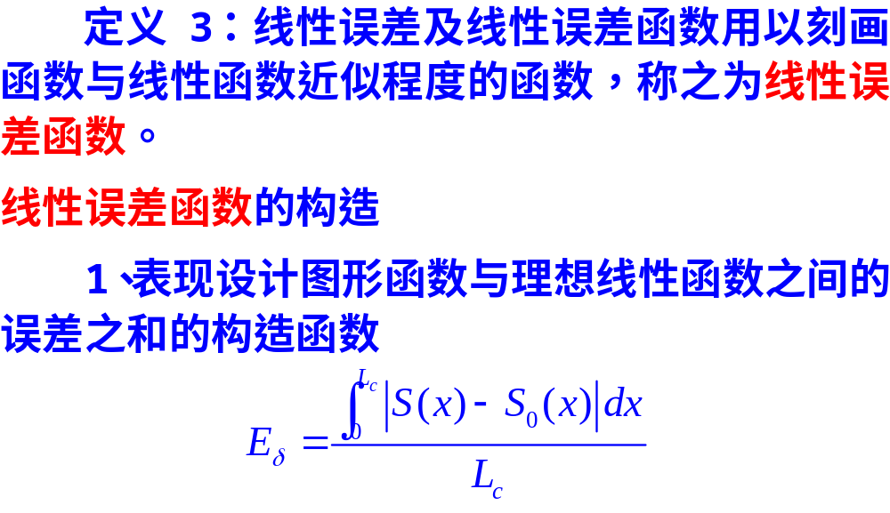
一、模型准备（相关定义及其数学描述）

Slide 10
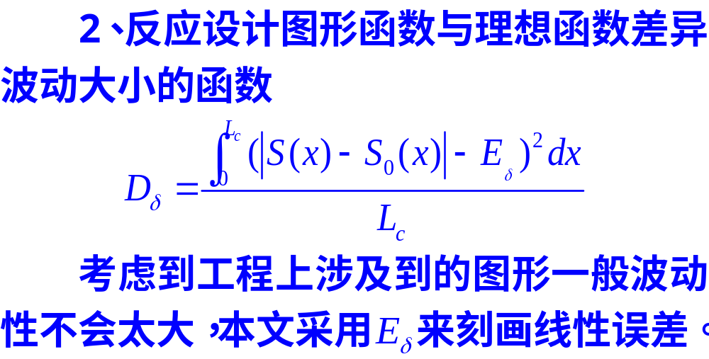
一、模型准备（相关定义及其数学描述）

Slide 11
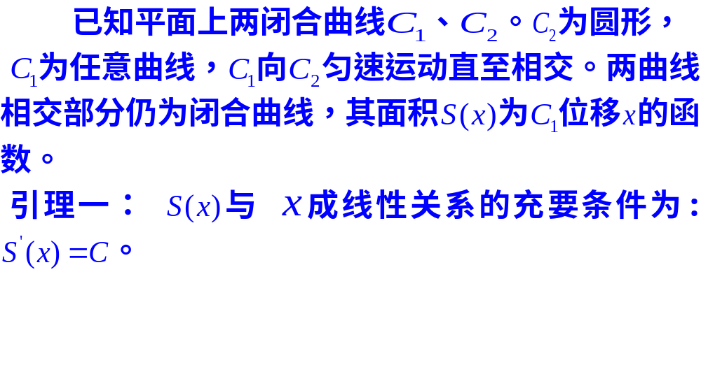
二、“过流面积”与内筒旋转角
度成非线性关系的证明

Slide 12
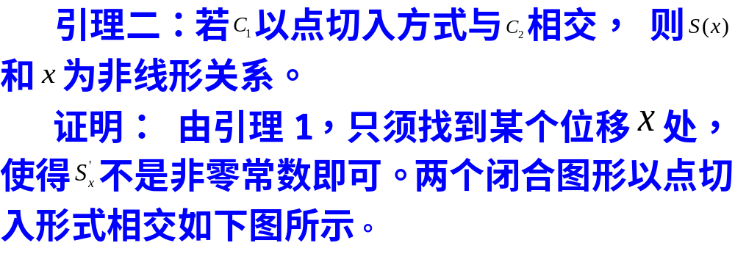
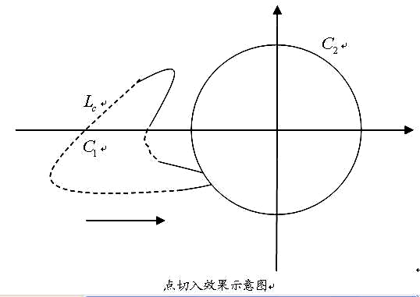
二、“过流面积”与内筒旋转角
度成非线性关系的证明

Slide 13
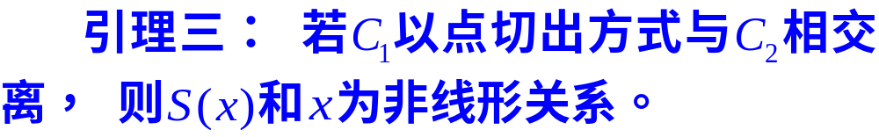

二、“过流面积”与内筒旋转角
度成非线性关系的证明

Slide 14
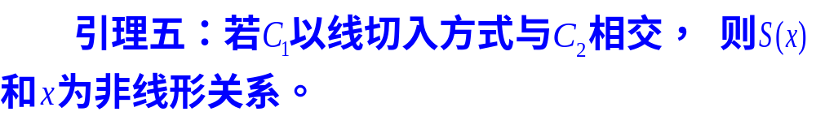
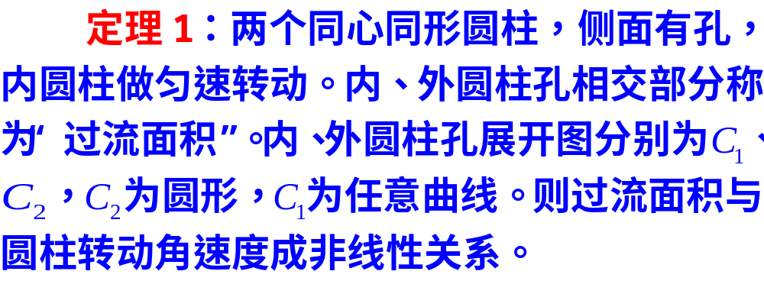
二、“过流面积”与内筒旋转角
度成非线性关系的证明

Slide 15

三、一般意义下的内孔设计方案
1、右端为对称直线的内孔设计
2、右端为对称1/2次曲线的内孔设计
3、右端为1/3下偏曲线的内孔设计

Slide 16
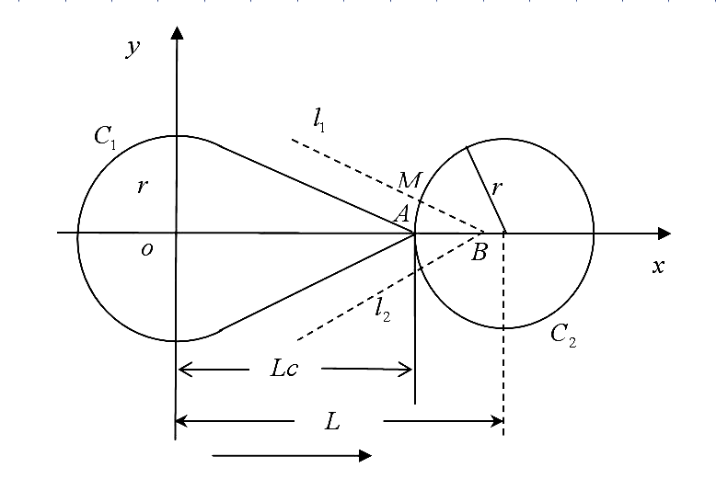
1、右端为对称直线的内孔设计

Slide 17
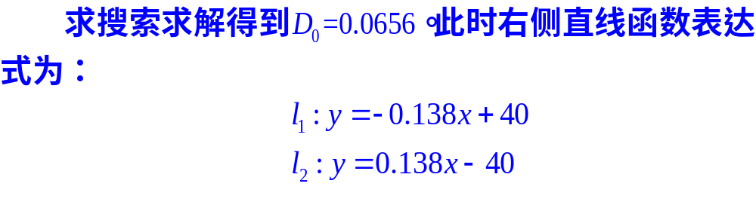
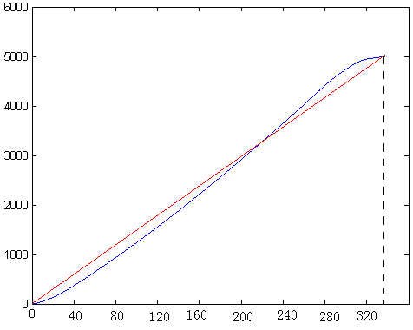
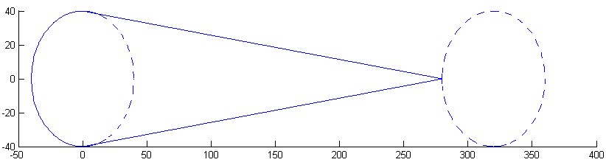
1、右端为对称直线的内孔设计

Slide 18
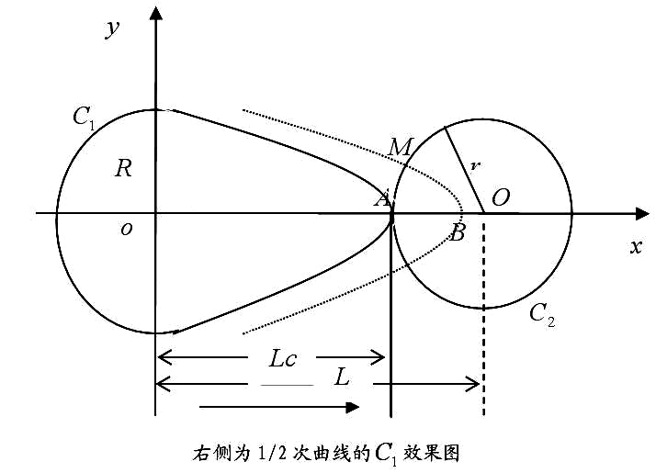
2、右端为对称1/2次曲线的内孔设计

Slide 19
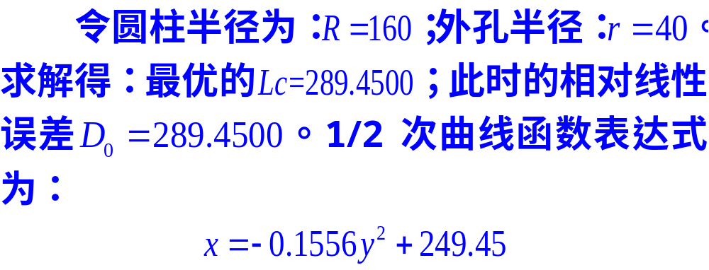
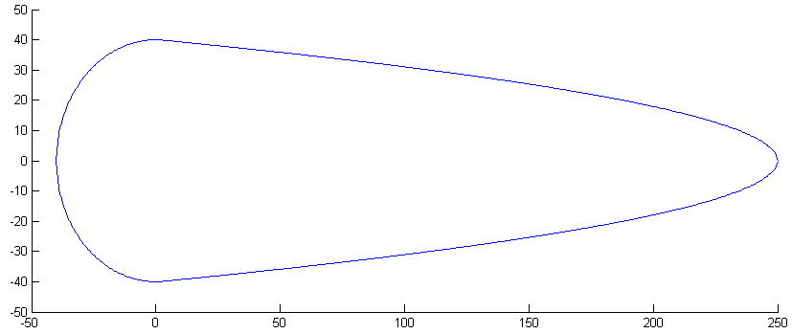
2、右端为对称1/2次曲线的内孔设计

Slide 20
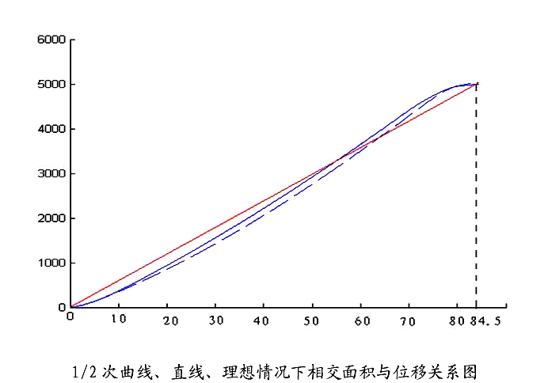
2、右端为对称1/2次曲线的内孔设计

Slide 21
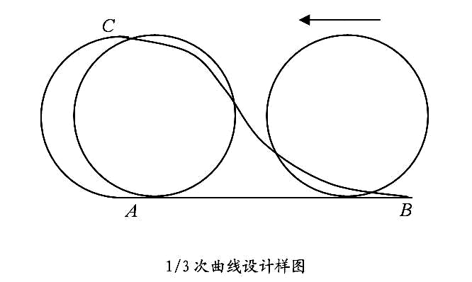
3、右端为1/3下偏曲线的内孔设计

Slide 22
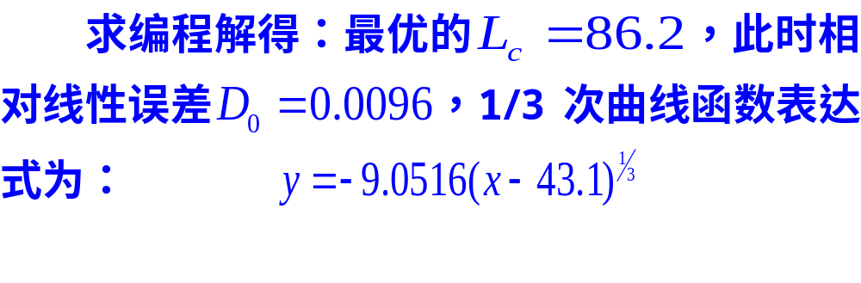
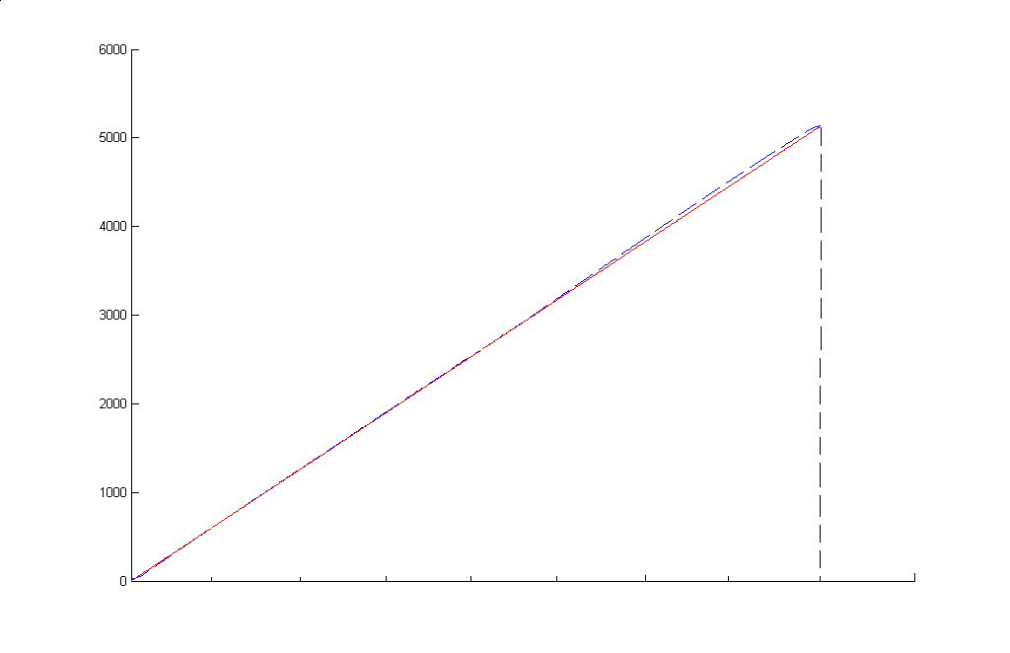
3、右端为1/3下偏曲线的内孔设计

Slide 23
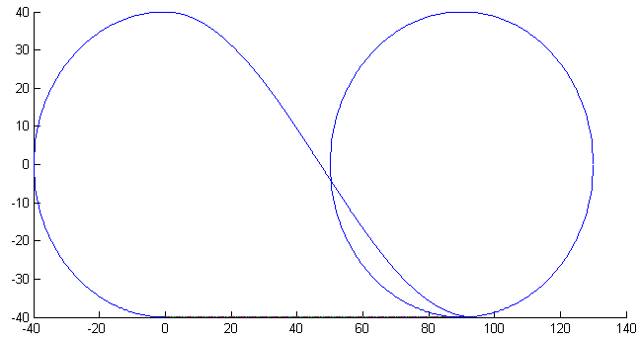
3、右端为1/3下偏曲线的内孔设计

Slide 24
问题二模型建立与求解
一、最大工作区间内孔最优设计方案
二、在内孔有磨损的情况下设计思想

Slide 25
1、最大工作区间内孔
最优设计方案
这是一个多目标规划问题：
1、要求在主要工作区最大过流面积尽量大
2、过流面积与内筒旋转角度之间线性尽量好
3、过流面积和内筒的旋转角度之间的线性关系尽量好。

Slide 26
基于双向搜索的内筒孔图形设计

Slide 27
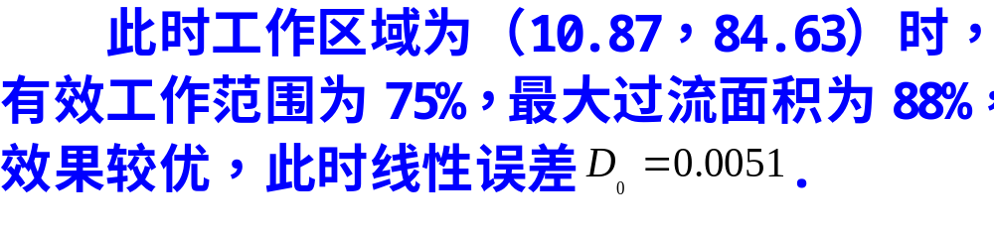
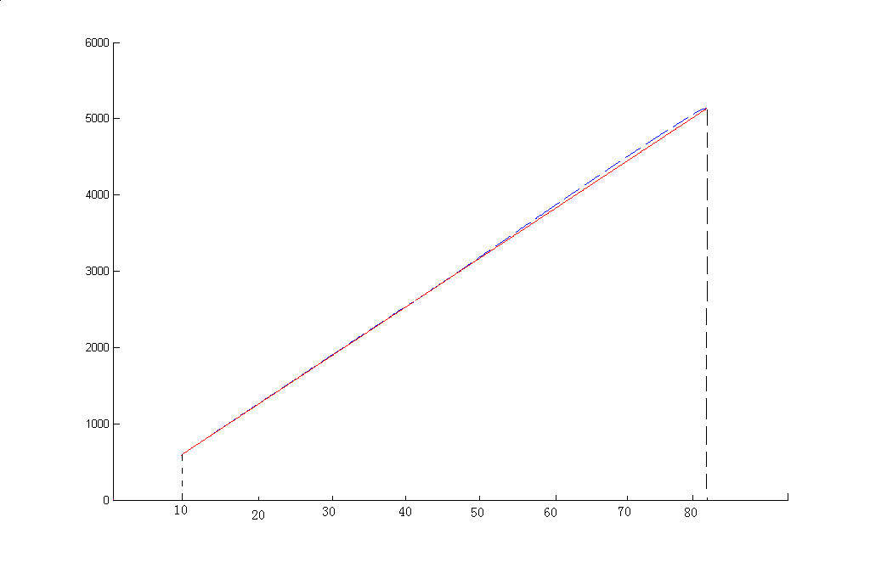
基于双向搜索的内筒孔图形设计
最优区间，1/3次曲线、理想情况下，相交面积与位移关系图

Slide 28
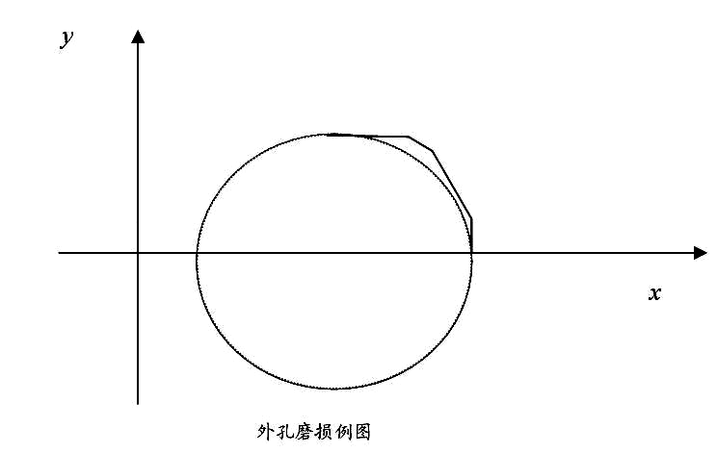
2、在内孔有磨损的情况下设计

Slide 29
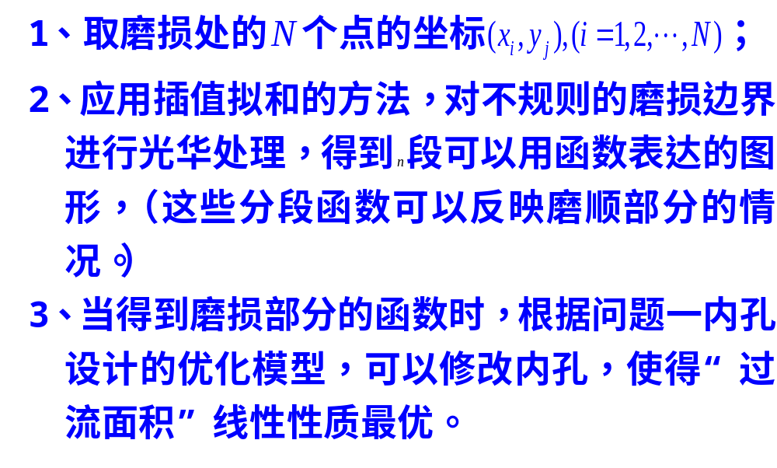
设计思路

Slide 30
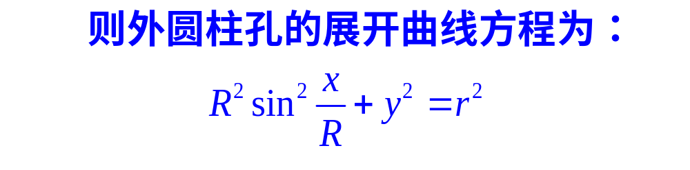
模型的一些思考
提示中把外圆柱孔展开图近似看成圆，但是实际展开图形和圆相比，存在一定误差，这个误差称之为圆误差。圆误差究竟有多大，以及何种条件下这个误差可以忽略不计，何种条件下这个误差不能忽略。考虑到求解的精度，对展开图的圆误差进行分析，建立误差分析模型。

Slide 31
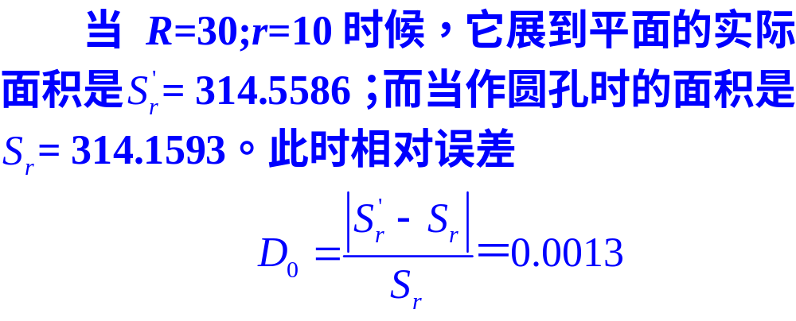
模型的一些思考

Slide 32
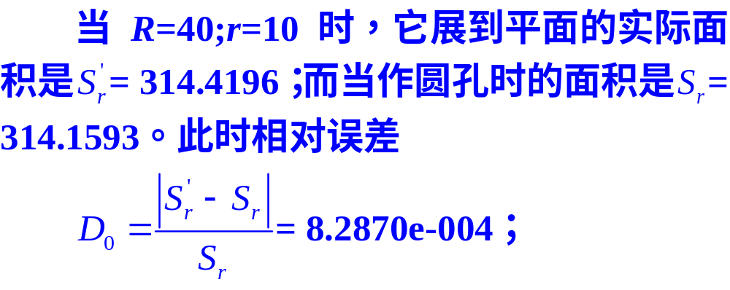
模型的一些思考

Slide 33
模型的一些思考
由试验数据可知：相对误差很小，且随着值的增加，相对误差急剧减小。故认为外孔展开图可以当作圆。

Slide 34

谢谢

